Slide 1
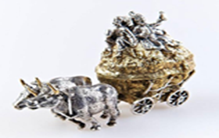
Проект «Створення механізму громадського контролю доброчесності видатків на ремонт доріг у м.Херсоні»
Виконавець: ГО «Транспорт Херсонщини»
за підтримки Фонду розвитку міста Миколаєва
Та NATIONAL ENDOWMENT FOR
DEMOCRACY (NED)

Slide 2
Мета проекту:
Створити в якості механізму громадського контролю доброчесності обсягів, ефективності, та якості ремонтних робіт доріг та міжбудинкових проїздів, відслідковування дотримання гарантійних термінів постійний он-лайн ресурс – Реєстр дорожних ремонтів. Виявити поточні порушення норм прозорості та доброчесності, або примусити відповідальних усунути
виявлені порушення, або надіслати
інформацію про них до
правоохоронних органів.

Slide 3
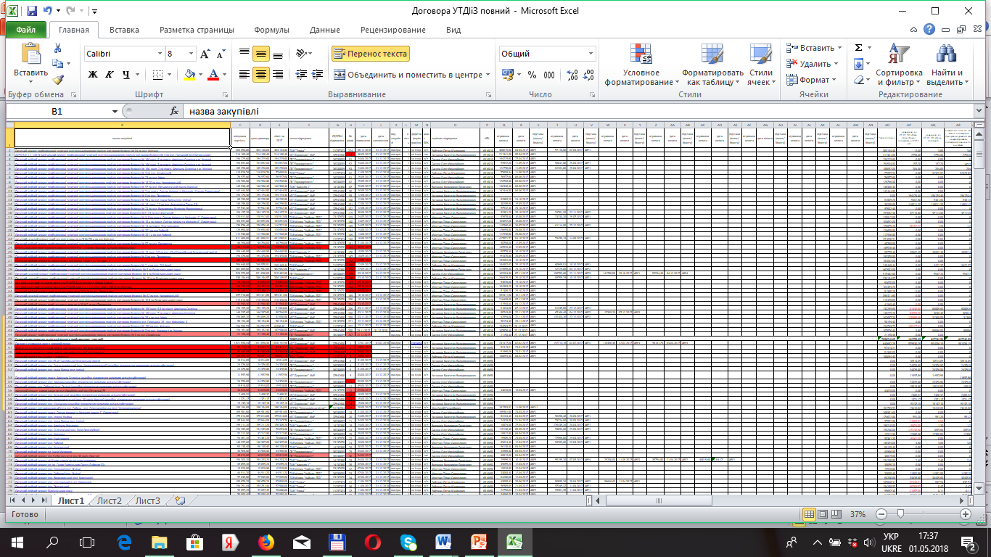
Результати: Реєстр у ФБ групі «Транспорт Херсона», з зведеною статистикою в розрізі підрядників та порівняльним аналізом ціноутворення:
Реєстр створено:

Slide 4
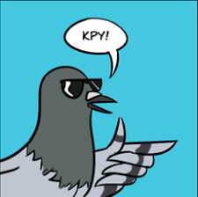
Результати:
Результати громадського аудиту профільних бюджетних програм та рекомендації про усунення порушень і підвищення ефективності проігноровані Управлінням транспортної, дорожньої інфраструктури і зв'язку, через що спрямовані до Державної аудиторської служби, на реакцію якої з нетерпінням чекаємо.

Slide 5
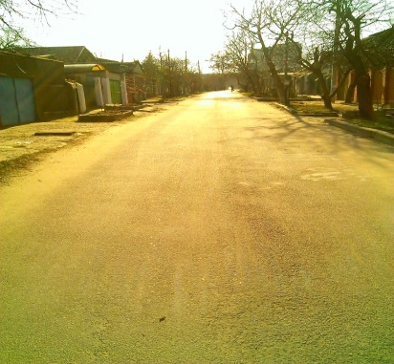
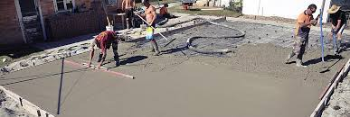
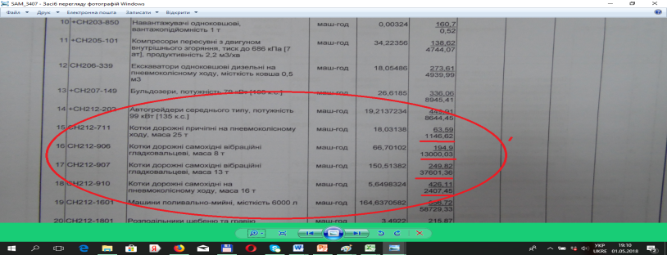
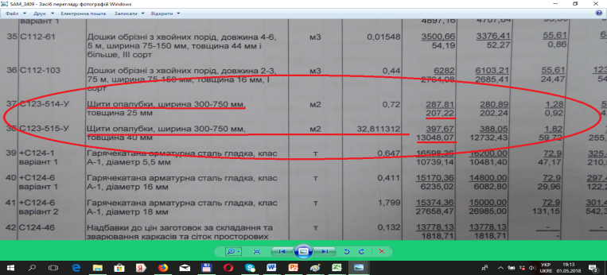
Що ми робили?
Повністю виписали за допомогою ресурсів «Прозорро» та e-data укладені УТДІіЗ за 2017 понад 300 підрядних договорів, оплати по них, максимально можливі відомості про підрядників. Створили з отриманих даних реєстр у форматі excel та розмістили його у популярній міській ФБ групі.
Провели суцільне фотографування первинної документації з капітальних ремонтів доріг і проїздів, та вибіркове – поточних ремонтів, так, щоб отримати відомості про ціни всіх наявних підрядників. Також сфотографували реальний стан об'єктів, на яких відбувся ремонт.

Slide 6
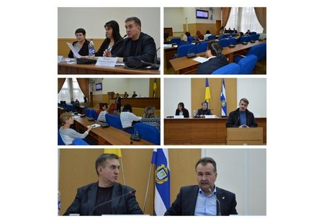
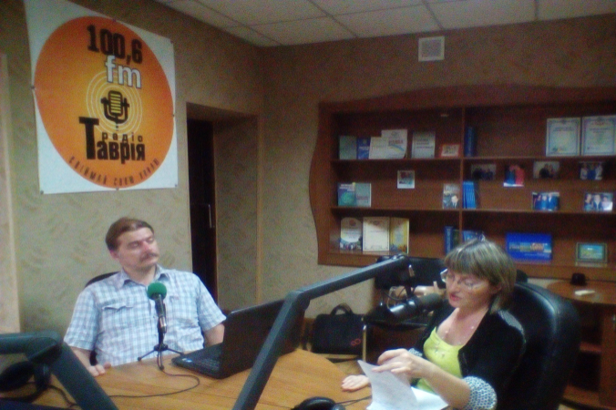
Що ми робили?
Розповіли про виявлені порушення і способи їх усунення в ефірі Громадського обласного Радіо Таврія .
Презентували результати і рекомендації на Громадській раді при міському голові

Slide 7
Висновки, уроки, перспективи
1. Нажаль, відповідальні особи, яким доручено опікуватись утриманням та ремонтом міських доріг, не демонструють бажання підвищувати ефективність власної галузі. Переламати ситуацію можливо лише масованим громадським тиском із підключенням контролюючих органів.
2. Перспектива кількарічного заповнення реєстру навіть без лояльності Управління транспорту, дозволить не лише виявляти завищення цін та відверто неякісні виконання, але й відслідковувати недотримання підрядниками гарантійних термінів.
3. В Громадській раді нового скликання внаслідок нашої активності створено окремий комітет з питань транспорту, який надалі опікуватиметься темою дорожніх ремонтів на постійній основі.

Slide 8
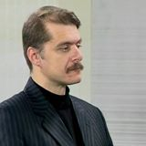
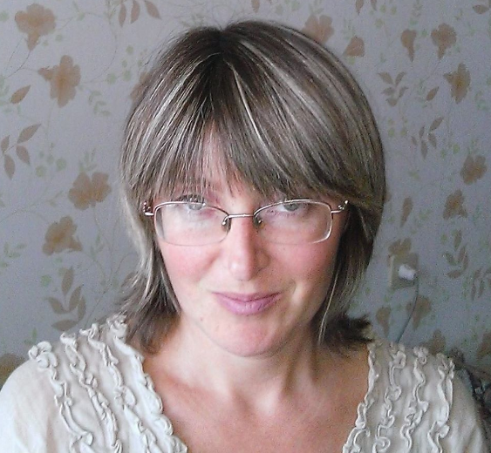
Контактні дані учасників проекту
Володимир Молчанов zwiachzchersonu@gmail.com , голова правління ГО «Транспорт Херсонщини»,
тел. 0675516887
https://www.facebook.com/zwiach.cherson
Людмила Чайка lyuda_chaika@ukr.net ,
член правління ГО «Транспорт Херсонщини»,
керівник проектів, тел. 0953803736 https://www.facebook.com/profile.php?id=100009451677384

